Slide 1
Lógica de Programação
C# .NET

Slide 2

Objetivos
Introdução
Instalações
.NET Framework
.NET CLI
Hello World!
Primeiro projeto em C#
Declaração de variáveis
Laços
Vetores e Listas

Slide 3

Introdução
Características da linguagem C#
Desenvolvida pela Microsoft
Orientada a objetos
Fortemente tipada (type-safe)
Similar a Java, C, C++
Roda na plataforma .NET
Tipos de aplicação
Console
Aplicação web
Windows Apps
etc.

Slide 4
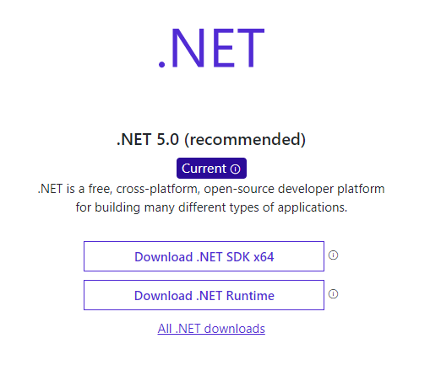
Instalações
.NET Framework
.NET SDK – Para desenvolver
.NET Runtime – Para executar

Slide 5
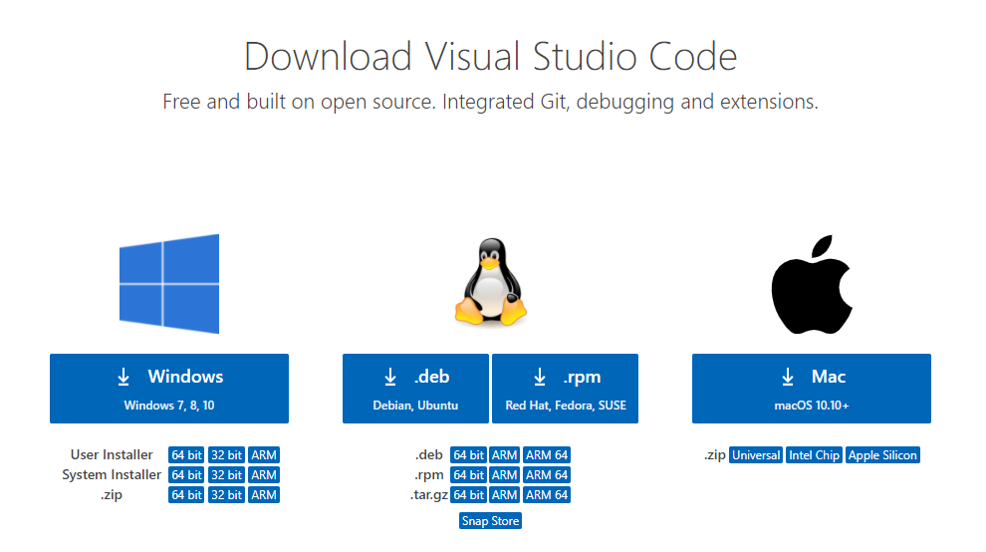
Instalações
Visual Studio Code

Slide 6
.NET Framework
Biblioteca .NET
Garbage Collector, Security, etc.
Common Language Runtime (CLR)
SO
Programa C#
MSIL/CIL
Microsoft (Common) Intermediate Language
0011001
0010110
CSC
Compilador C#
JIT
Compilador Just in Time
C#, VB .NET, etc
.dll, .exe
Compilação
Runtime
Localização (exemplo): C:\Windows\Microsoft.NET\Framework

Slide 7
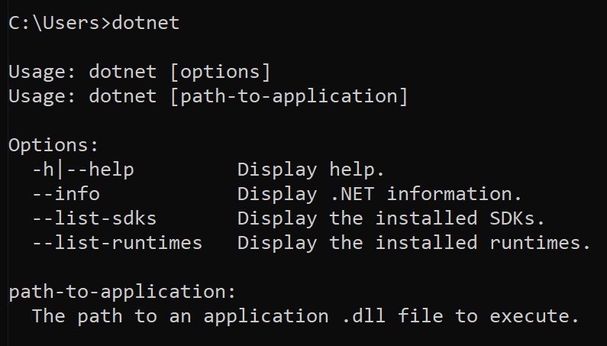
.NET Command-Line Interface (CLI)
Incluso no .NET SDK
Ferramenta cross-platform para:
desenvolvimento,
building,
execução e
publicação de aplicações .NET
Principais comandos:
dotnet --info
dotnet –h
dotnet new
dotnet build

Slide 8
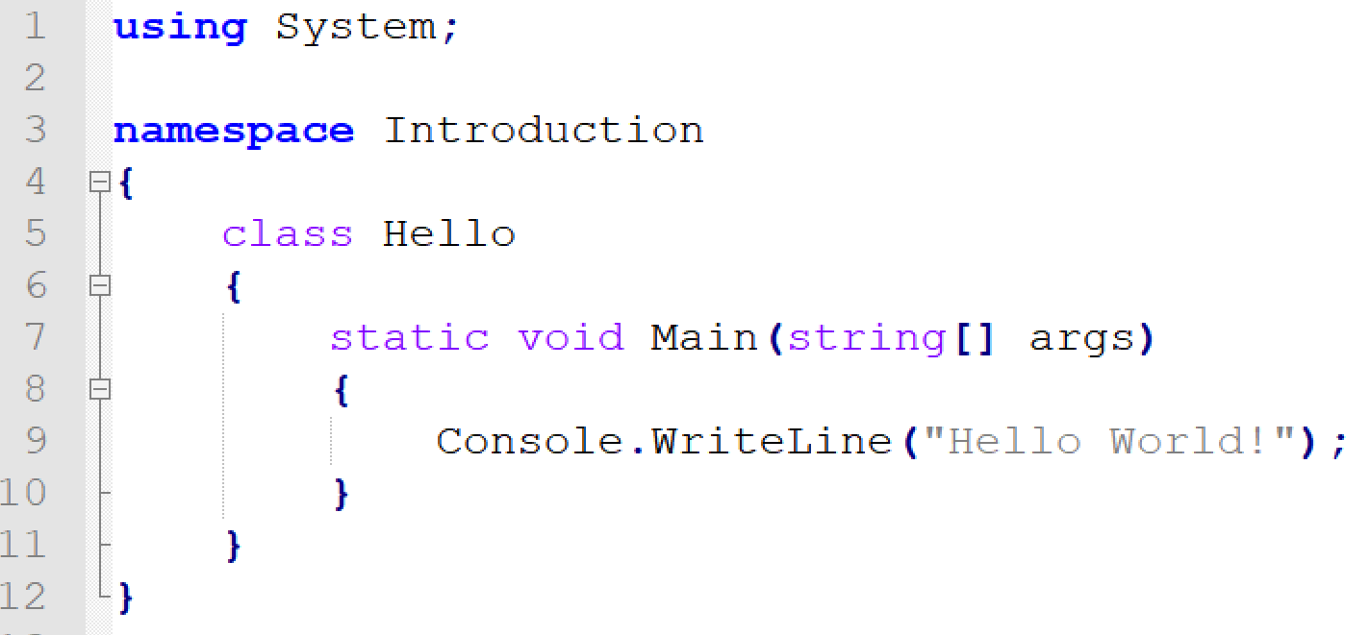
Hello World!

Slide 9
Exercício 1 – Utilizando o compilador C#
Criar um programa HelloWorld em C# no editor de texto
Compilar o código na linha de comando
csc programa.cs
Executar na linha de comando
.\programa.exe

Slide 10
Exercício 2 – Utilizando a ferramenta dotnet
Criar um programa HelloWorld em C#
dotnet new
Compilar o código
dotnet build
Executar o código
dotnet run
dotnet restore
dotnet build

Slide 11
Exercício 3 – Utilizando VS Code
Criar um projeto console (exercício 2)
Executar o comando code <path>

Slide 12
Primeiro Projeto em C#
Uma escola deseja automatizar o registro das notas dos alunos para calcular a média e gerar os boletins.
Nome: João
Disc: Matemática
Notas: 5.0, 8.0, 10, 9.0
Nome: João
Disc: Matemática
Média: 8.0
BoletimEscolar

Slide 13
Primeiro Projeto em C#
Como armazenar as notas?
Como calcular a média?
Como armazenar a média?
Como receber os valores de entrada?
Como é a entrada?
???

